Slide 1
PART 02 데이터 분석 입문
CHAPTER 12 미니 프로젝트

Slide 2
베스트셀러 데이터가 자동으로 수집되는 웹 크롤러를 만든다.
넘파이를 활용하여 포토샵과 같은 영상 처리 소프트웨어를 제작한다.

Slide 3
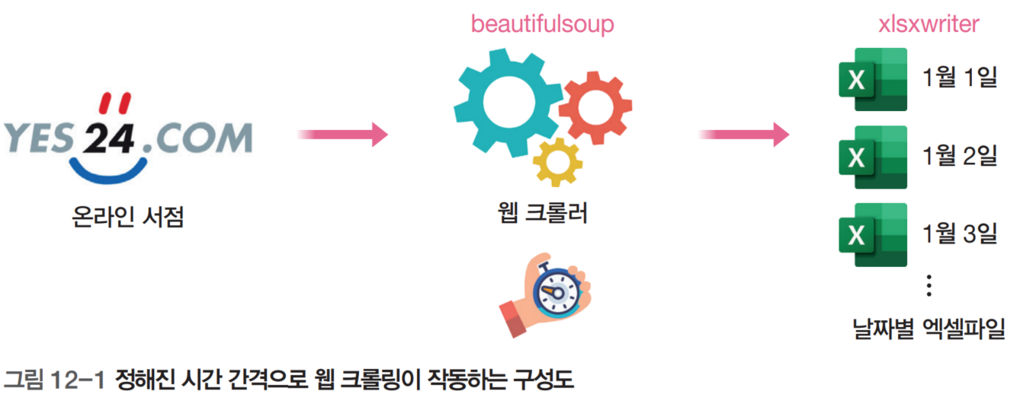
Section 01 베스트셀러 목록
웹 크롤링 구성도

Slide 4
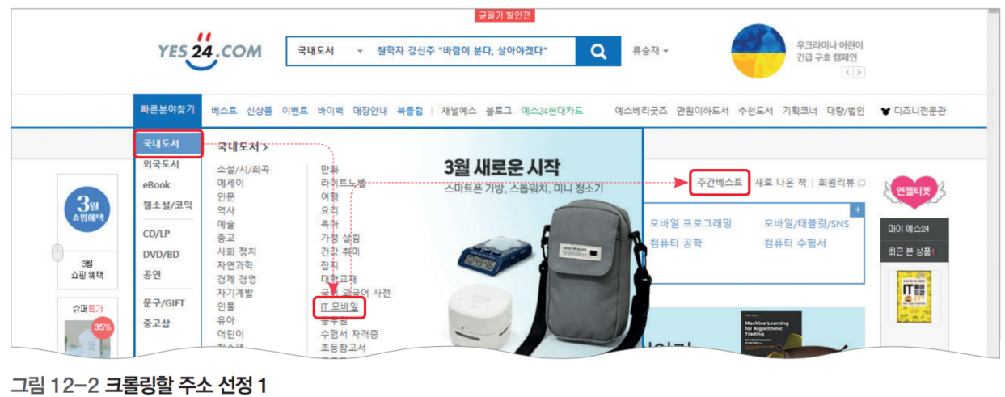
Section 01 베스트셀러 목록
도서 데이터 추출
엣지 브라우저로 YES24(https://www.yes24.com)에 접속하여 [국내도서]-[IT 모바일]을 클릭한 후, 오른쪽 위 [주간베스트]를 클릭

Slide 5
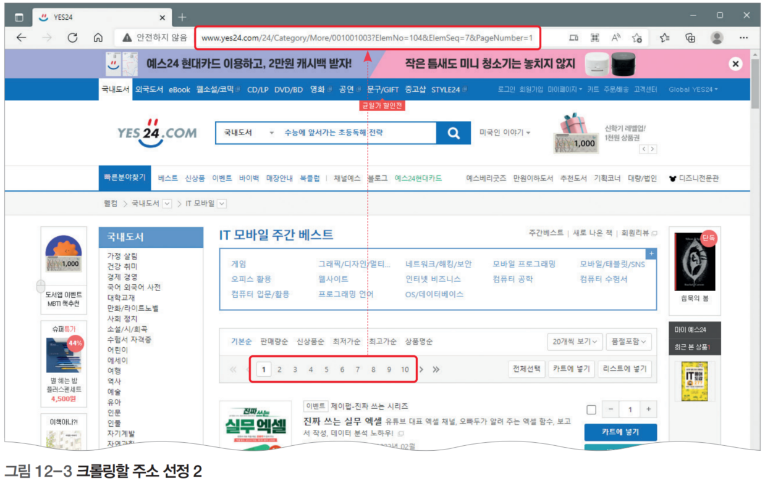
Section 01 베스트셀러 목록
도서 데이터 추출
[주간베스트] 화면에서 페이지 번호를 클릭하면 전체 주소가 나옴
주소 맨 끝 페이지 번호를 제외한 것이 크롤링할 웹 페이지 주소

Slide 6
Section 01 베스트셀러 목록
도서 데이터 추출
이 책의 집필 시점의 주소는 다음과 같음

Slide 7
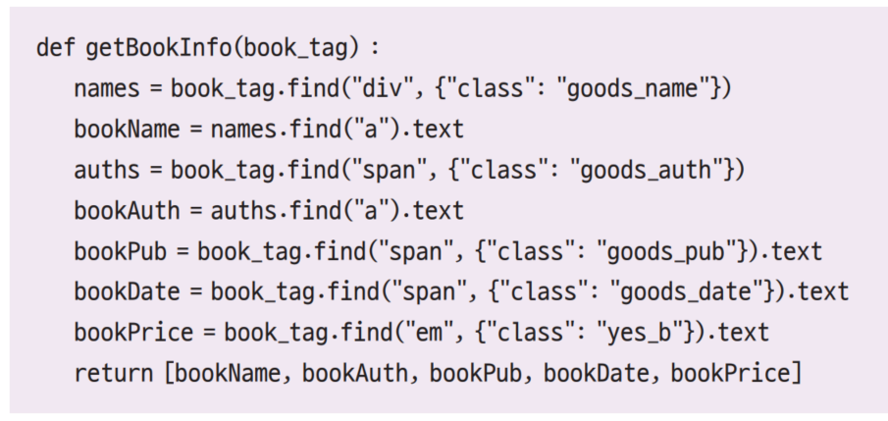
Section 01 베스트셀러 목록
도서 데이터 추출
엣지 브라우저의 [개발자 도구]를 사용하여 크롤링할 페이지의 정보를 추출

Slide 8
Section 01 베스트셀러 목록
크롤링 코드 작성
정보를 하루 간격으로 크롤링하도록 코드의 틀을 작성
C:\CookAnalysis\yes24\ 폴더에 파일명은 yes24_연월일시분초.xlsx로 저장
Code12-01.py
01 02 03 04 05 06 07 08 09 10 11 12 13 | import bs4 import urllib.request import xlsxwriter import time import datetime import random ## 함수 선언 부분 ## def getBookInfo(book_tag) : names = book_tag.find("div", {"class": "goods_name"}) bookName = names.find("a").text auths = book_tag.find("span", {"class": "goods_auth"}) bookAuth = auths.find("a").text

Slide 9
Section 01 베스트셀러 목록
크롤링 코드 작성
정보를 하루 간격으로 크롤링하도록 코드의 틀을 작성
C:\CookAnalysis\yes24\ 폴더에 파일명은 yes24_연월일시분초.xlsx로 저장
Code12-01.py
14 15 16 17 18 19 20 21 22 23 24 25 26 | bookPub = book_tag.find("span", {"class": "goods_pub"}).text bookDate = book_tag.find("span", {"class": "goods_date"}).text bookPrice = book_tag.find("em", {"class": "yes_b"}).text return [bookName, bookAuth, bookPub, bookDate, bookPrice] ## 전역 변수 부분 ## url = \ "http://www.yes24.com/24/Category/More/001001003?ElemNo=104&ElemSeq=7&PageNumber=" folderName = 'C:/CookAnalysis/yes24/' wsName = 'IT 서적 순위' header = ['순위', '책이름', '저자', '출판사', '출간일', '가격’] ## 메인 코드 부분 ##

Slide 10
Section 01 베스트셀러 목록
크롤링 코드 작성
정보를 하루 간격으로 크롤링하도록 코드의 틀을 작성
C:\CookAnalysis\yes24\ 폴더에 파일명은 yes24_연월일시분초.xlsx로 저장
Code12-01.py
27 28 29 30 31 32 33 34 35 36 37 38 39 | while True : print() print("--------------------") now = datetime.datetime.now() print('Yes24.com IT 서적 순위 크롤링 --> ', now.strftime('%Y-%m-%d %H:%M:%S'), ) filename = folderName + 'yes24_' + now.strftime('(%Y년%m월%d일%H시%M분%S초)')+'.xlsx’ pageNumber = 1 rowNum = 1 while True : try : bookUrl = url + str(pageNumber) pageNumber += 1

Slide 11
Section 01 베스트셀러 목록
크롤링 코드 작성
정보를 하루 간격으로 크롤링하도록 코드의 틀을 작성
C:\CookAnalysis\yes24\ 폴더에 파일명은 yes24_연월일시분초.xlsx로 저장
Code12-01.py
40 41 42 43 44 45 46 47 48 49 50 51 52 | htmlObject = urllib.request.urlopen(bookUrl) webPage = htmlObject.read() bsObject = bs4.BeautifulSoup(webPage, 'html.parser’) tag = bsObject.find('ul', {'class': 'clearfix’}) all_books = tag.findAll('div', {'class': 'goods_info’}) for book in all_books: info_list = getBookInfo(book) print(rowNum, info_list) rowNum += 1 except :

Slide 12
Section 01 베스트셀러 목록
크롤링 코드 작성
정보를 하루 간격으로 크롤링하도록 코드의 틀을 작성
C:\CookAnalysis\yes24\ 폴더에 파일명은 yes24_연월일시분초.xlsx로 저장
Code12-01.py
53 54 55 56 57 | break print(filename, '으로 저장됨.’) print("--------------------") time.sleep(60*60*24) # 1일에 해당하는 초(60초*60분*24시)
-------------------- Yes24.com IT 서적 순위 크롤링 --> 2022-03-18 14:56:44 1 ['진짜 쓰는 실무 엑셀', '전진권', '제이펍', '2022년 02월', '18,900'] 2 ['Do it! 점프 투 파이썬', '박응용', '이지스퍼블리싱', '2019년 06월', '16,920'] ~~~ 생략 ~~~ C:/CookAnalysis/Excel/yes24_(2022년03월18일14시57분54초).xlsx 으로 저장됨. --------------------

Slide 13
Section 01 베스트셀러 목록
엑셀 파일 출력
하루 간격으로 크롤링된 결과를 엑셀 파일로 출력
Code12-02.py
01 … 24 25 26 27 28 29 30 31 32 33 34 35 | ~~~ Code12-01.py의 1~22행과 동일 ~~~ ## 메인 코드 부분 ## while True : print() print("--------------------") now = datetime.datetime.now() print('Yes24.com IT 서적 순위 크롤링 --> ', now.strftime('%Y-%m-%d %H:%M:%S'), ) filename = folderName + 'yes24_' + now.strftime('(%Y년%m월%d일%H시%M분%S초)')+'.xlsx’ workbook = xlsxwriter.Workbook(filename) worksheet = workbook.add_worksheet(wsName) cell_format1 = workbook.add_format() cell_format1.set_bold()

Slide 14
Section 01 베스트셀러 목록
엑셀 파일 출력
하루 간격으로 크롤링된 결과를 엑셀 파일로 출력
Code12-02.py
36 37 38 39 40 41 42 43 44 45 46 47 48 49 50 | cell_format1.set_font_color(random.choice(['red','green', 'blue', 'gray’, \ 'magenta','cyan'])) cell_format1.set_font_size(15) cell_format1.set_align('center’) cell_format1.set_align('vcenter’) cell_format1.set_bg_color('yellow’) cell_format1.set_border(1) worksheet.set_column('A:F', 20) # 약 0.34 for i in range(len(header)) : worksheet.write(0, i, header[i], cell_format1) cell_format2 = workbook.add_format() cell_format2.set_border(1)

Slide 15
Section 01 베스트셀러 목록
엑셀 파일 출력
하루 간격으로 크롤링된 결과를 엑셀 파일로 출력
Code12-02.py
51 52 53 54 55 … 65 66 67 68 69 70 71 72 73 | pageNumber = 1 rowNum = 1 while True : try : ~~~ Code12-01.py의 39~46행과 동일 ~~~ for book in all_books: info_list = getBookInfo(book) worksheet.write(rowNum, 0, rowNum, cell_format2) for i in range(len(info_list)) : worksheet.write(rowNum, i+1, info_list[i], cell_format2) rowNum += 1 except : break

Slide 16
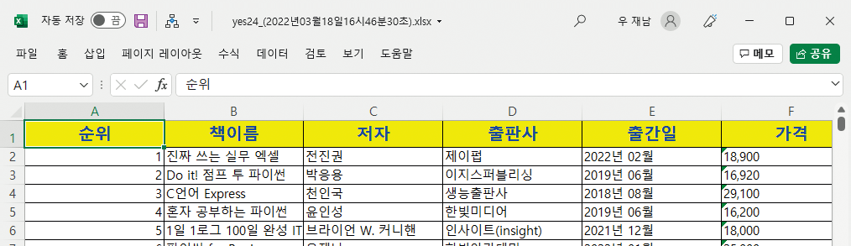
Section 01 베스트셀러 목록
엑셀 파일 출력
하루 간격으로 크롤링된 결과를 엑셀 파일로 출력
Code12-02.py
74 75 76 77 78 | workbook.close() print(filename, '으로 저장됨.’) print("--------------------") time.sleep(60*60*24) # 1일에 해당하는 초(60초*60분*24시)
-------------------- Yes24.com IT 서적 순위 크롤링 --> 2022-03-18 16:27:12 C:/CookAnalysis/yes24/yes24_(2022년03월18일16시27분12초).xlsx 으로 저장됨. --------------------

Slide 17
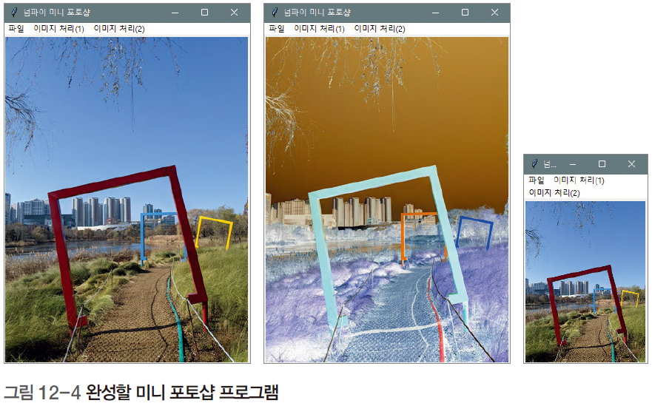
Section 02 미니 포토샵
미니 포토샵 소개
사진에 효과를 주는 소프트웨어인 포토샵과 비슷하게 기능을 구현
넘파이의 연산 기능을 사용해서 대부분의 효과를 구현

Slide 18
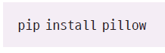
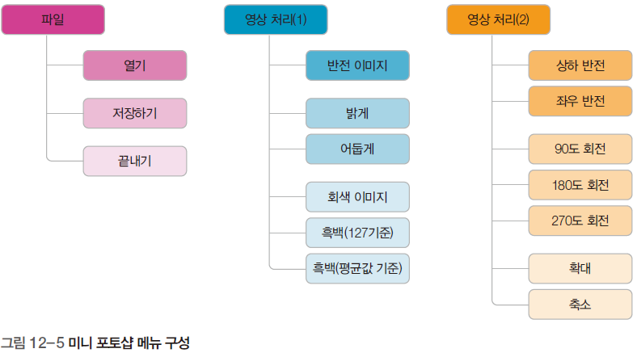
Section 02 미니 포토샵
pillow 라이브러리
많이 사용되는 PNG, JPG, BMP 등의 포맷을 열거나 저장하기 위해 설치
구현할 기능 계획

Slide 19
Section 02 미니 포토샵
메뉴와 함수 정의
Code12-03.py
01 02 03 04 05 06 07 08 09 10 11 12 13 14 15 16 | from tkinter import * from tkinter.filedialog import * from tkinter.simpledialog import * from PIL import Image import numpy as np ## 함수 선언 부분 ## def display() : # Code 12-04.py에서 구현 pass def func_open() : # Code 12-04.py에서 구현 pass def func_save() : # Code 12-05.py에서 구현 pass

Slide 20
Section 02 미니 포토샵
메뉴와 함수 정의
Code12-03.py
17 18 19 20 21 22 23 24 25 26 27 28 29 30 31 32 | def func_exit() : exit() def func_reverse() : # Code 12-06.py에서 구현 pass def func_bright() : # Code 12-07.py에서 구현 pass def func_dark() : # Code 12-07.py에서 구현 pass def func_gray() : # Code 12-08.py에서 구현 pass def func_bw1(): # Code 12-08.py에서 구현

Slide 21
Section 02 미니 포토샵
메뉴와 함수 정의
Code12-03.py
33 34 35 36 37 38 39 40 41 42 43 44 45 46 47 48 | pass def func_bw2() : # Code 12-08.py에서 구현 pass def func_mirror1() : # Code 12-09.py에서 구현 pass def func_mirror2() : # Code 12-09.py에서 구현 pass def func_rotate(times) : # Code 12-10.py에서 구현 pass def func_zoomin() : # Code 12-11.py에서 구현 pass

Slide 22
Section 02 미니 포토샵
메뉴와 함수 정의
Code12-03.py
49 50 51 52 53 54 55 56 57 58 59 60 61 62 63 64 | def func_zoomout() : # Code 12-11.py에서 구현 pass ## 전역 변수 선언 부분 ## window, canvas, paper, filename = [None] * 4 inImage, outImage = [], [] inW, inH, outW, outH = [0] * 4 ## 메인 코드 부분 ## window = Tk() window.geometry("500x500") window.title("넘파이 미니 포토샵") mainMenu = Menu(window) window.config(menu = mainMenu)

Slide 23
Section 02 미니 포토샵
메뉴와 함수 정의
Code12-03.py
65 66 67 68 69 70 71 72 73 74 75 76 77 78 79 80 | fileMenu = Menu(mainMenu) mainMenu.add_cascade(label = "파일", menu = fileMenu) fileMenu.add_command(label = "파일 열기", command = func_open) fileMenu.add_command(label = "파일 저장", command = func_save) fileMenu.add_separator() fileMenu.add_command(label = "프로그램 종료", command = func_exit) image1Menu = Menu(mainMenu) mainMenu.add_cascade(label = "영상 처리(1)", menu = image1Menu) image1Menu.add_command(label = "반전이미지", command = func_reverse) image1Menu.add_separator() image1Menu.add_command(label = "밝게", command = func_bright) image1Menu.add_command(label = "어둡게", command = func_dark) image1Menu.add_separator() image1Menu.add_command(label="회색이미지", command=func_gray)

Slide 24
Section 02 미니 포토샵
메뉴와 함수 정의
Code12-03.py
81 82 83 84 85 8687 88 89 90 91 92 93 94 95 96 | image1Menu.add_command(label="흑백이미지(127 기준)", command=func_bw1) image1Menu.add_command(label="흑백이미지(평균값)", command=func_bw2) image2Menu = Menu(mainMenu) mainMenu.add_cascade(label="영상 처리(2)", menu = image2Menu) image2Menu.add_command(label = "상하 반전", command = func_mirror1) image2Menu.add_command(label = "좌우 반전", command = func_mirror2) image2Menu.add_separator() image2Menu.add_command(label = "90도 회전", command = lambda :func_rotate(1)) image2Menu.add_command(label = "180도 회전", command = lambda :func_rotate(2)) image2Menu.add_command(label = "270도 회전", command = lambda :func_rotate(3)) image2Menu.add_separator() image2Menu.add_command(label = "확대", command = func_zoomin) image2Menu.add_command(label = "축소", command=func_zoomout) window.mainloop()

Slide 25
Section 02 미니 포토샵
메뉴와 함수 정의

Slide 26
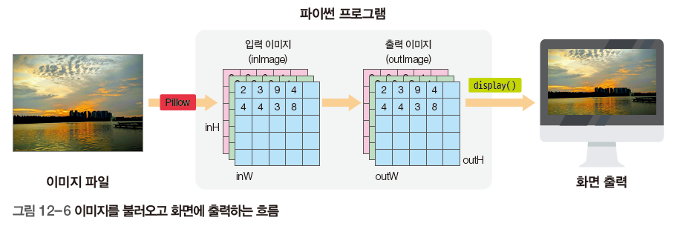
Section 02 미니 포토샵
파일 열기 및 화면 출력
메뉴의 [파일]-[파일 열기]를 선택하면 이미지 파일을 여는 대화상자가 나오고, 파일을 선택하면 이미지가 화면에 출력되어야 함
JPG, BMP, PNG 등이 모두 처리되어야 함
→ pillow 라이브러리에서 제공하는 Image.open() 함수를 사용

Slide 27
Section 02 미니 포토샵
파일 열기 및 화면 출력
Code12-04.py
01 02 03 04 05 06 07 08 09 10 11 12 13 14 15 16 | def display() : global window, canvas, paper, filename, inImage, outImage, inW, inH, outW, outH if canvas != None: canvas.destroy() window.geometry(str(outW) + 'x' + str(outH)) canvas = Canvas(window, width=outW, height=outH) paper = PhotoImage(width=outW, height=outH) canvas.create_image((outW / 2, outH / 2), image=paper, state='normal’) rgbString = "" for i in range(0, outH): tmpString = "" for k in range(0, outW): dataR = outImage[0][i][k]

Slide 28
Section 02 미니 포토샵
파일 열기 및 화면 출력
Code12-04.py
17 18 19 20 21 22 23 24 25 26 27 28 29 30 31 32 | dataG = outImage[1][i][k] dataB = outImage[2][i][k] tmpString += "#%02x%02x%02x " % (dataR, dataG, dataB) # x 뒤에 한 칸 공백 rgbString += "{" + tmpString + "} " # } 뒤에 한 칸 공백 paper.put(rgbString) canvas.pack() def func_open() : global window, canvas, paper, filename, inImage, outImage, inW, inH, outW, outH filename = askopenfilename(parent=window, filetypes=(("Color 파일", \ "*.jpg;*.png;*.bmp;*.tif;"), ("모든파일", "*.*"))) photo = Image.open(filename) # PIL 객체 inW = photo.width inH = photo.height inImage = np.empty((3, inH, inW), dtype=np.uint8)

Slide 29
Section 02 미니 포토샵
파일 열기 및 화면 출력
Code12-04.py
33 34 35 36 37 38 39 40 41 42 43 44 45 | photoRGB = photo.convert('RGB’) for i in range(inH): for k in range(inW): r, g, b = photoRGB.getpixel((k, i)) inImage[0][i][k] = r inImage[1][i][k] = g inImage[2][i][k] = b outW = inW outH = inH outImage = inImage.copy() display()

Slide 30
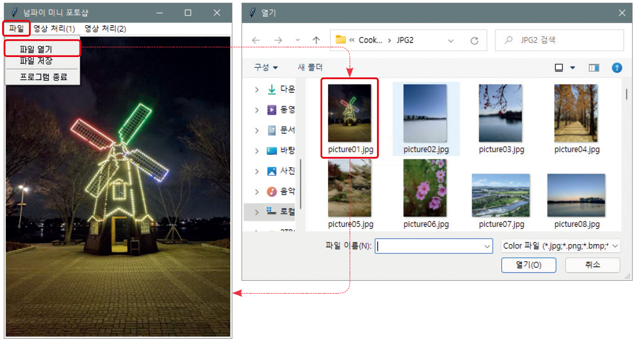
Section 02 미니 포토샵
파일 열기 및 화면 출력

Slide 31
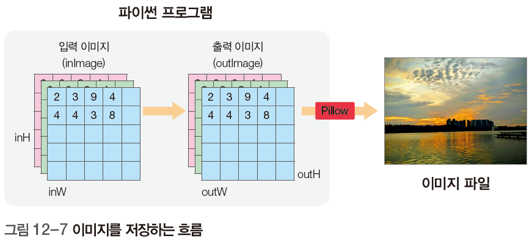
Section 02 미니 포토샵
파일 저장
저장하는 이미지는 출력 이미지의 넘파이 배열인 outImage를 저장해야 하는데, 빈 필로우 개체에 outImage의 내용을 쓴 후에 저장

Slide 32
Section 02 미니 포토샵
파일 저장
Code12-05.py
01 02 03 04 05 06 07 08 09 10 11 12 | def func_save() : global window, canvas, paper, filename, inImage, outImage, inW, inH, outW, outH saveFp = asksaveasfile(parent=window, mode='wb', defaultextension='*.jpg’, \ filetypes=(("JPG 파일", "*.jpg"), ("모든 파일", "*.*"))) if saveFp == '' or saveFp == None: return photoRGB = Image.new('RGB', (outW, outH)) for i in range(outH): for k in range(outW): r, g, b = outImage[0][i][k], outImage[1][i][k], outImage[2][i][k] photoRGB.putpixel( (k,i), (r, g, b, 255)) photoRGB.save(saveFp.name)

Slide 33
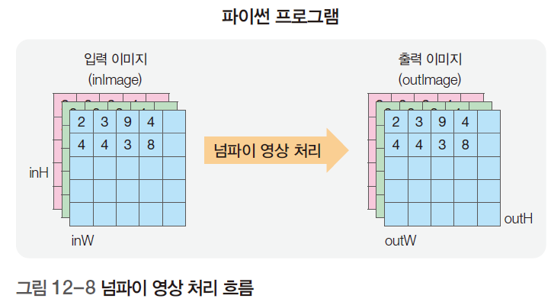
Section 02 미니 포토샵
영상 처리 함수
넘파이 기능을 활용하여 입력 이미지를 출력 이미지로 변환하는 구조

Slide 34
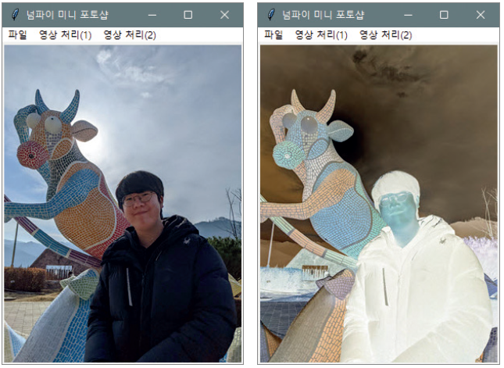
Section 02 미니 포토샵
영상 처리 함수
반전 이미지
Code12-06.py
01 02 03 04 05 06 | def func_reverse() : global window, canvas, paper, filename, inImage, outImage, inW, inH, outW, outH outW = inW outH = inH outImage = 255 - inImage display()

Slide 35
Section 02 미니 포토샵
영상 처리 함수
밝게 및 어둡게
Code12-07.py
01 02 03 04 05 06 07 08 09 10 11 12 | def func_bright() : global window, canvas, paper, filename, inImage, outImage, inH, inW, outH, outW outH = inH outW = inW value = askinteger("밝게", "값-->", minvalue=-1, maxvalue=255) inImage = inImage.astype(np.int16) outImage = inImage + value outImage = np.where(outImage > 255, 255, outImage) outImage = outImage.astype(np.uint8) inImage = inImage.astype(np.uint8) display()

Slide 36
Section 02 미니 포토샵
영상 처리 함수
밝게 및 어둡게
Code12-07.py
13 14 15 16 1718 19 20 21 22 23 | def func_dark() : global window, canvas, paper, filename, inImage, outImage, inH, inW, outH, outW outH = inH outW = inW value = askinteger("어둡게", "값-->", minvalue=-1, maxvalue=255) inImage = inImage.astype(np.int16) outImage = inImage - value outImage = np.where(outImage < 0, 0, outImage) outImage = outImage.astype(np.uint8) inImage = inImage.astype(np.uint8) display()

Slide 37
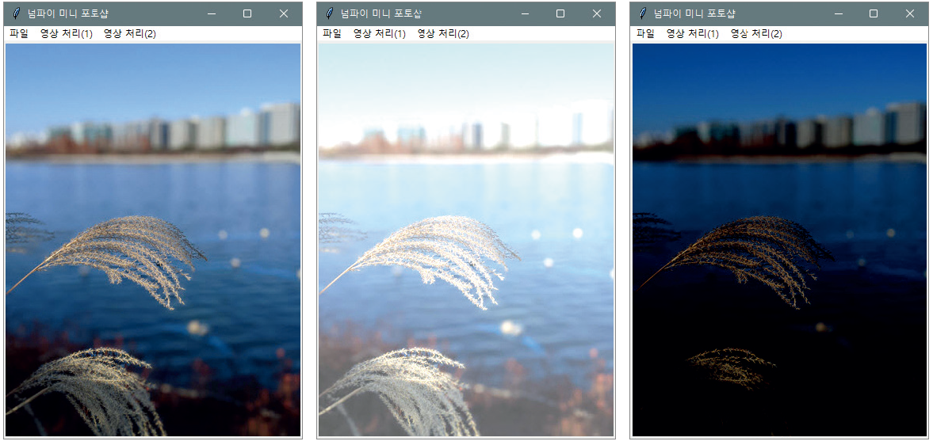
Section 02 미니 포토샵
영상 처리 함수
밝게 및 어둡게

Slide 38
Section 02 미니 포토샵
영상 처리 함수
회색 영상: 컬러 이미지의 서로 다른 R, G, B 값을 합해서 3으로 나눈 후 다시 R, B, B를 계산된 값으로 동일하게 지정
흑백 영상: 회색 영상의 값을 0부터 255의 중간인 128을 기준으로, 그 미만은 0, 그 이상은 255로 처리하는 방식
Code12-08.py
01 02 03 04 05 06 07 08 0910 | def func_gray() : global window, canvas, paper, filename, inImage, outImage, inH, inW, outH, outW ## 중요! 출력 영상 크기 결정 ## outH = inH outW = inW inImage = inImage.astype(np.int16) grayImage = (inImage[0] + inImage[1] + inImage[2]) / 3 # 2차원 배열 grayImage = np.concatenate((grayImage, grayImage, grayImage)) outImage = np.reshape(grayImage, (3,outH, outW)) outImage = outImage.astype(np.uint8)

Slide 39
Section 02 미니 포토샵
영상 처리 함수
Code12-08.py
11 12 13 14 15 16 17 18 19 20 21 22 23 24 25 26 | inImage = inImage.astype(np.uint8) display() def func_bw1(): global window, canvas, paper, filename, inImage, outImage, inW, inH, outW, outH outW = inW outH = inH inImage = inImage.astype(np.int16) grayImage = (inImage[0] + inImage[1] + inImage[2]) / 3 # 2차원 배열 grayImage = np.concatenate((grayImage, grayImage, grayImage)) outImage = np.reshape(grayImage, (3, outH, outW)) outImage = np.where(outImage < 128, 0, 255) outImage = outImage.astype(np.uint8) inImage = inImage.astype(np.uint8) display()

Slide 40
Section 02 미니 포토샵
영상 처리 함수
Code12-08.py
27 28 29 30 31 32 33 34 35 36 37 38 39 40 | def func_bw2() : global window, canvas, paper, filename, inImage, outImage, inW, inH, outW, outH outW = inW outH = inH inImage = inImage.astype(np.int16) grayImage = (inImage[0] + inImage[1] + inImage[2]) / 3 # 2차원 배열 grayImage = np.concatenate((grayImage, grayImage, grayImage)) outImage = np.reshape(grayImage, (3, outH, outW)) value = np.mean(outImage) outImage = np.where(outImage < value, 0, 255) outImage = outImage.astype(np.uint8) inImage = inImage.astype(np.uint8) display()

Slide 41
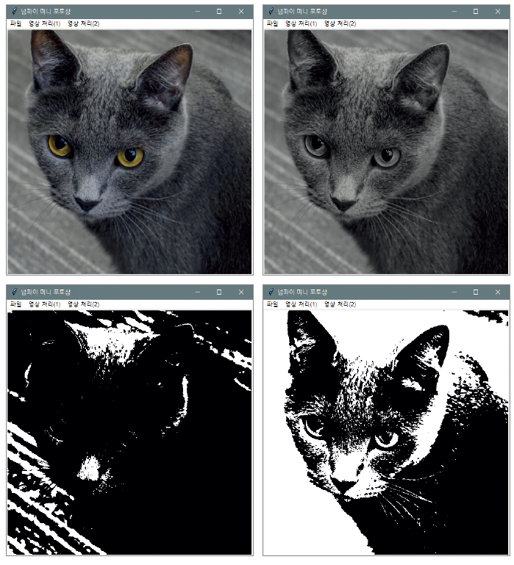
Section 02 미니 포토샵
영상 처리 함수

Slide 42
Section 02 미니 포토샵
영상 처리 함수
상하좌우 위치 변경
Code12-09.py
01 02 03 04 05 06 07 08 0910 11 12 13 | def func_mirror1() : global window, canvas, paper, filename, inImage, outImage, inW, inH, outW, outH outW = inW outH = inH outImage = np.flip(inImage,axis=1) display() def func_mirror2() : global window, canvas, paper, filename, inImage, outImage, inW, inH, outW, outH outW = inW outH = inH outImage = np.flip(inImage, axis=2) display()

Slide 43
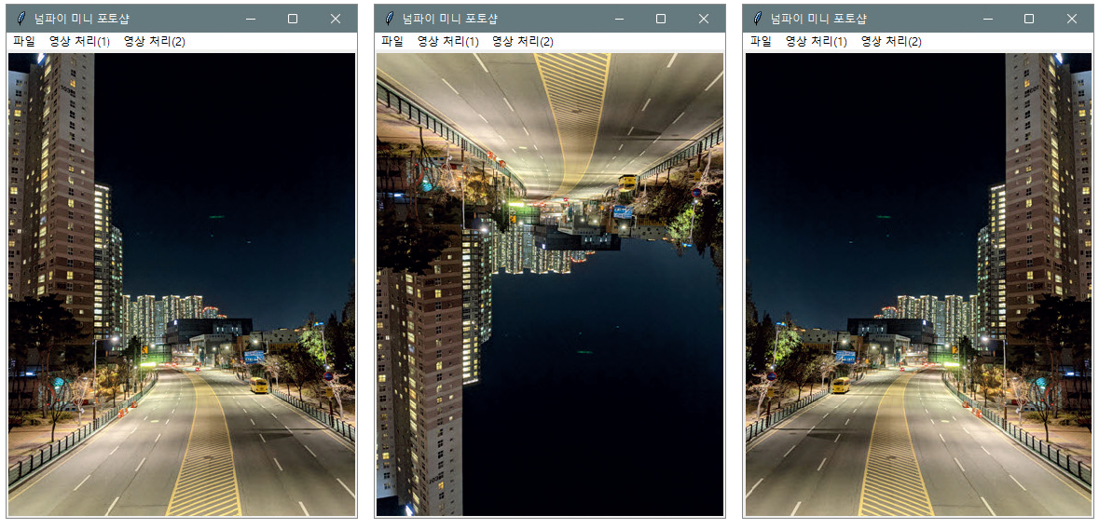
Section 02 미니 포토샵
영상 처리 함수
상하좌우 위치 변경

Slide 44
Section 02 미니 포토샵
영상 처리 함수
90도 회전
Code12-10.py
01 02 03 04 05 06 07 08 | def func_rotate(times) : global window, canvas, paper, filename, inImage, outImage, inW, inH, outW, outH outW = inW outH = inH outImage = np.rot90(inImage, k=times, axes=(1,2)) for i in range(times) : outW, outH = outH, outW display()

Slide 45
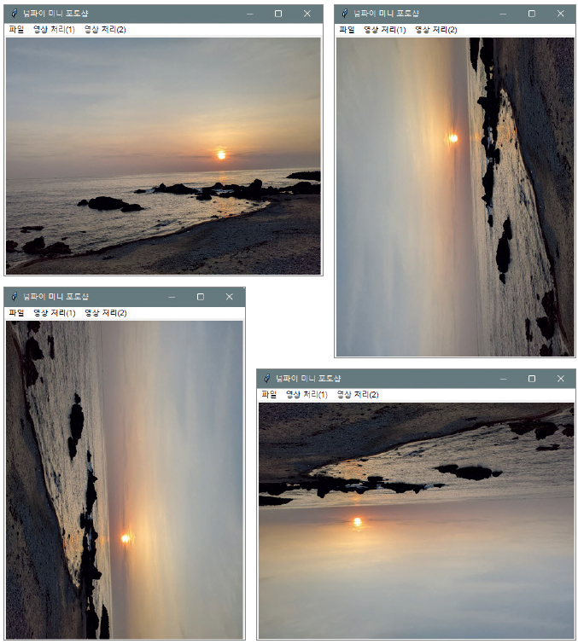
Section 02 미니 포토샵
영상 처리 함수
90도 회전

Slide 46
Section 02 미니 포토샵
영상 처리 함수
확대 및 축소
Code12-11.py
01 02 03 04 05 06 07 08 09 10 11 12 | def func_zoomin() : global window, canvas, paper, filename, inImage, outImage, inW, inH, outW, outH scale = askinteger("확대", "배율-->", minvalue=-2, maxvalue=8) outW = inW * scale outH = inH * scale outImage = np.empty((3,outH, outW), dtype=np.uint8) for rgb in range(3) : for i in range(outH) : for k in range(outW) : outImage[rgb][i][k] = inImage[rgb][int(i/scale)][int(k/scale)] display()

Slide 47
Section 02 미니 포토샵
영상 처리 함수
확대 및 축소
Code12-11.py
13 14 15 16 17 18 19 20 21 22 23 | def func_zoomout() : global window, canvas, paper, filename, inImage, outImage, inW, inH, outW, outH scale = askinteger("축소", "배율-->", minvalue=-2, maxvalue=8) outW = int(inW / scale) outH = int(inH / scale) outImage = np.empty((3, outH, outW), dtype=np.uint8) for rgb in range(3): for i in range(outH): for k in range(outW): outImage[rgb][i][k] = inImage[rgb][int(i * scale)][int(k * scale)] display()

Slide 48
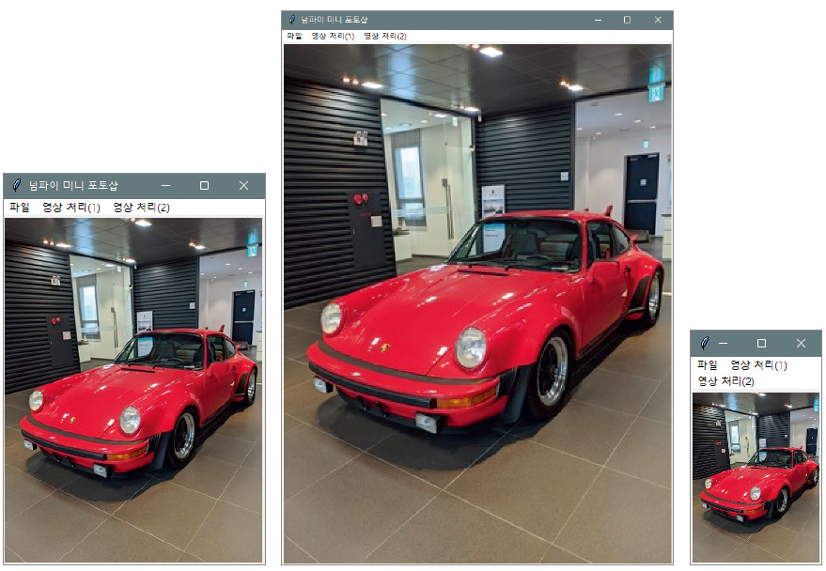
Section 02 미니 포토샵
영상 처리 함수
확대 및 축소

